Slide 1
转正答辩
答辩人：16 种子班 易子闳

Slide 2
目录（2+2+1）
项目组工作（深信服+启亦电子）
队委会工作（宣传组+人资组）
种子班工作（生活委员）

Slide 3
深信服组
1.五月份在深信服和组员一起调研mailcore库，学习C++；
2.六月份学习C++的boost库，完成深信服组的日志模块；
3.七、八月在组长王钰博的耐心帮助下，和他一起完成了深信服组邮件模块；

Slide 4
深信服组（收获）
1.学习到了gitlab、android等工具的使用，了解了版本控制与管理；
2.学习了C++这门语言，了解了面向对象的编程思想；
3.了解了一个中型项目的开发过程，对于敏捷开发有了一定的理解；
4.与深信服的小伙伴们结下了深厚的友谊，学会了如何在开发过程中与他人沟通交流。

Slide 5
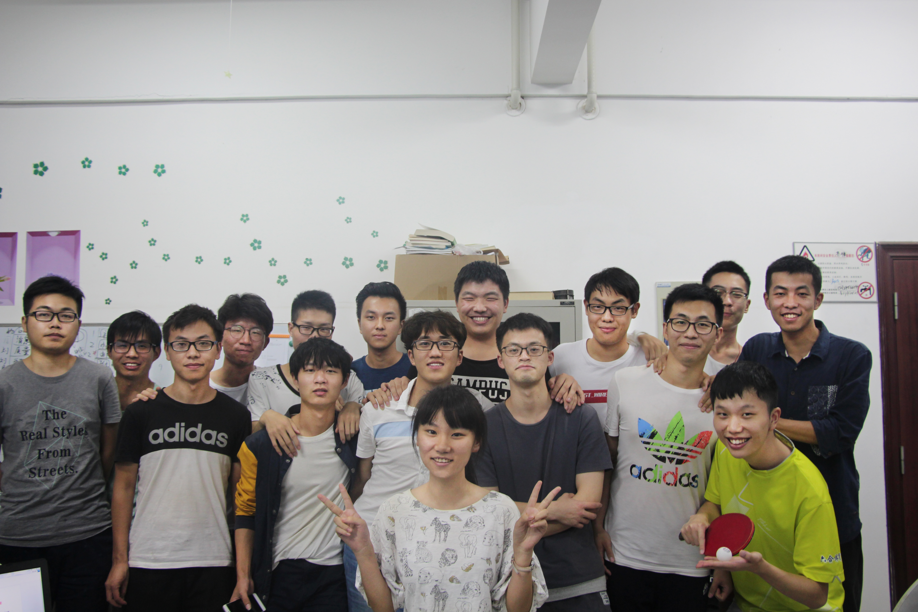

Slide 6
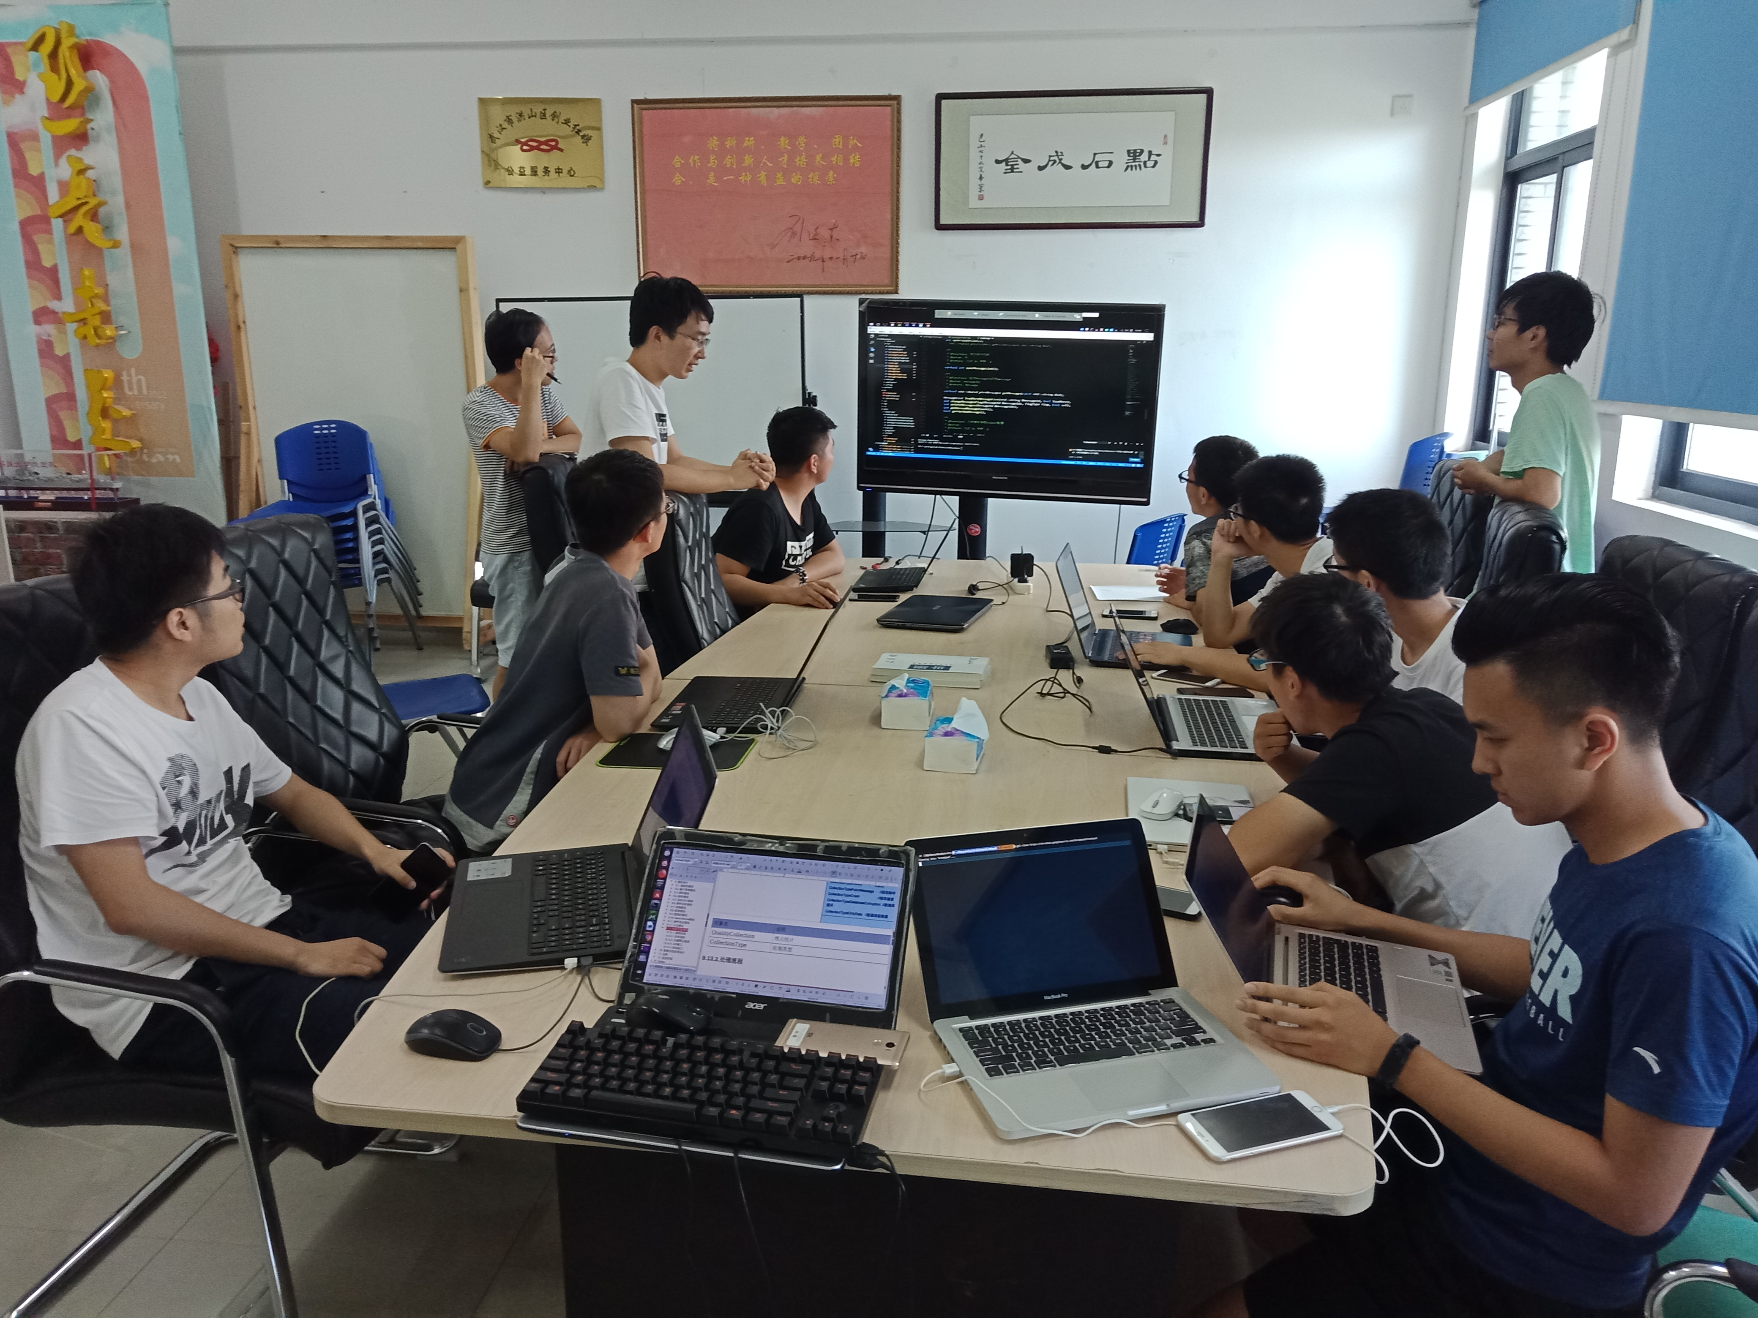

Slide 7
启亦电子组
1.九月份在启亦电子组学习Java和安卓开发，完成线性方程组解方程组模块；
2.十月初和组员曾耀沛、钟帅一起完成完成启亦电子公司的电阻网络测试app第一版；
3.十月初到现在完成数据库模块、部分界面逻辑，十月二十号提交第二个版本；

Slide 8
启亦电子组（收获）
1.了解了java语言和安卓开发部分知识；
2.培养了自己与同伴的合作能力，如何把一个一体的项目给分解给自己和同伴完成；
3.锻炼了自己的沟通能力，尤其是和甲方沟通，还有分解的任务让同伴理解。

Slide 9
队委会：宣传组
1.担任讲解两次；
2.拍照两次。

Slide 10
队委会：人资组
1. 借用东九、笔试、面试、通宵熬测场地；
2.向学院申请悬挂招新喷绘，并将喷绘悬挂于篮球场；
3.组织招新路演。排班+组织布场+值班+组织收场；
4.参与批改笔试试卷；
5.组织发送前来笔试和笔试通过的通知短信；
6.面试负责布场、签到和收场；

Slide 11
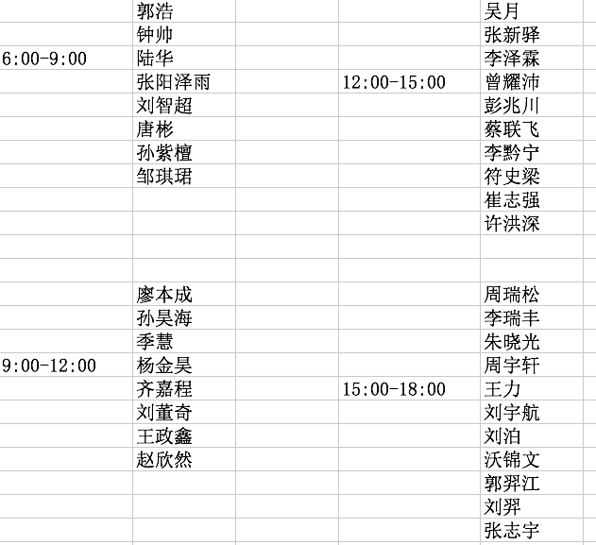
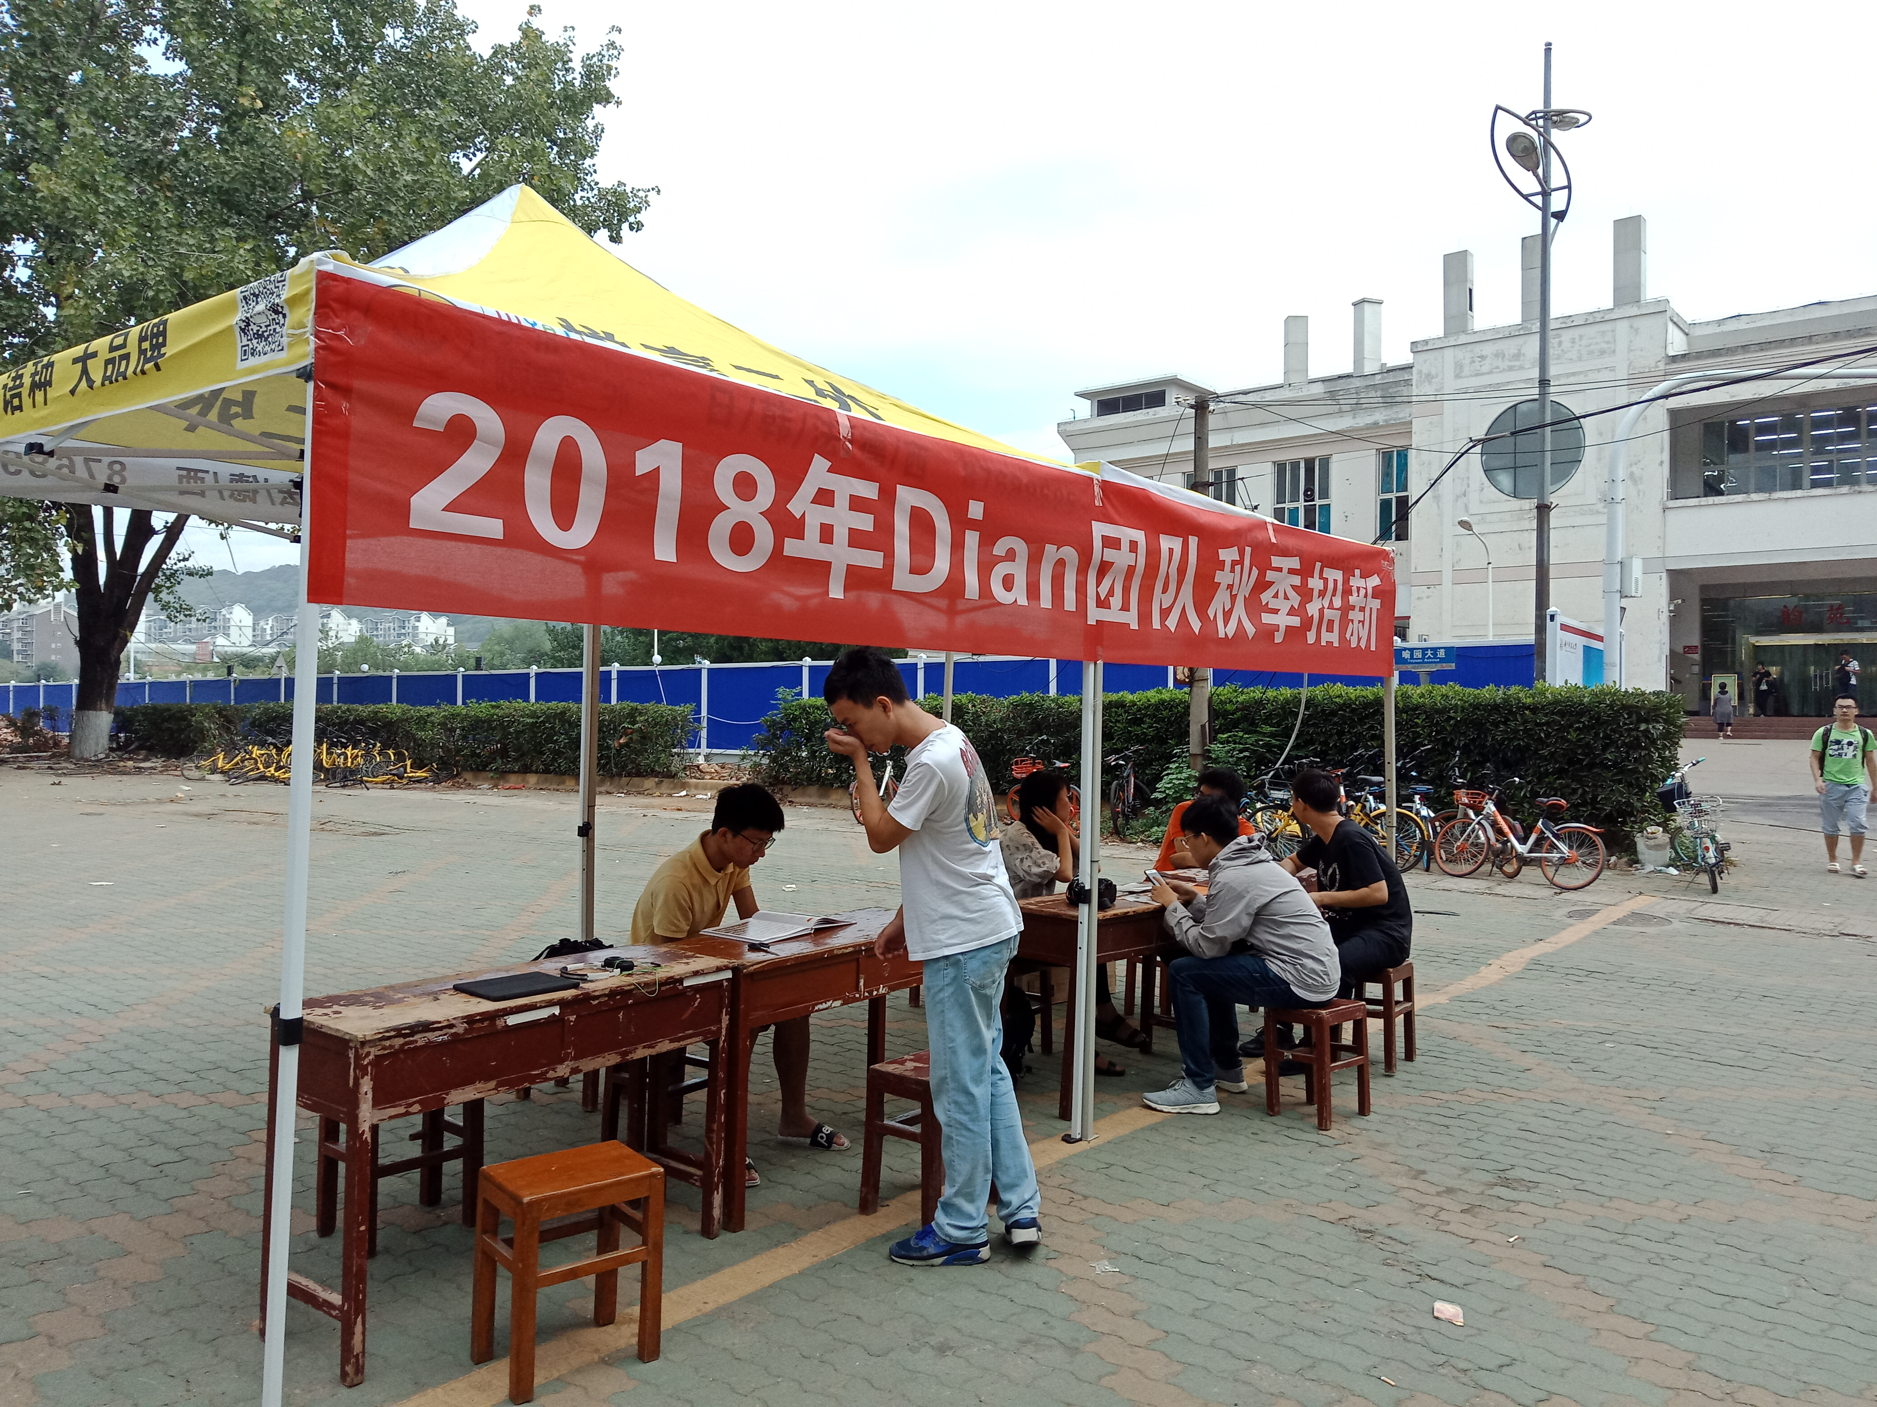

Slide 13
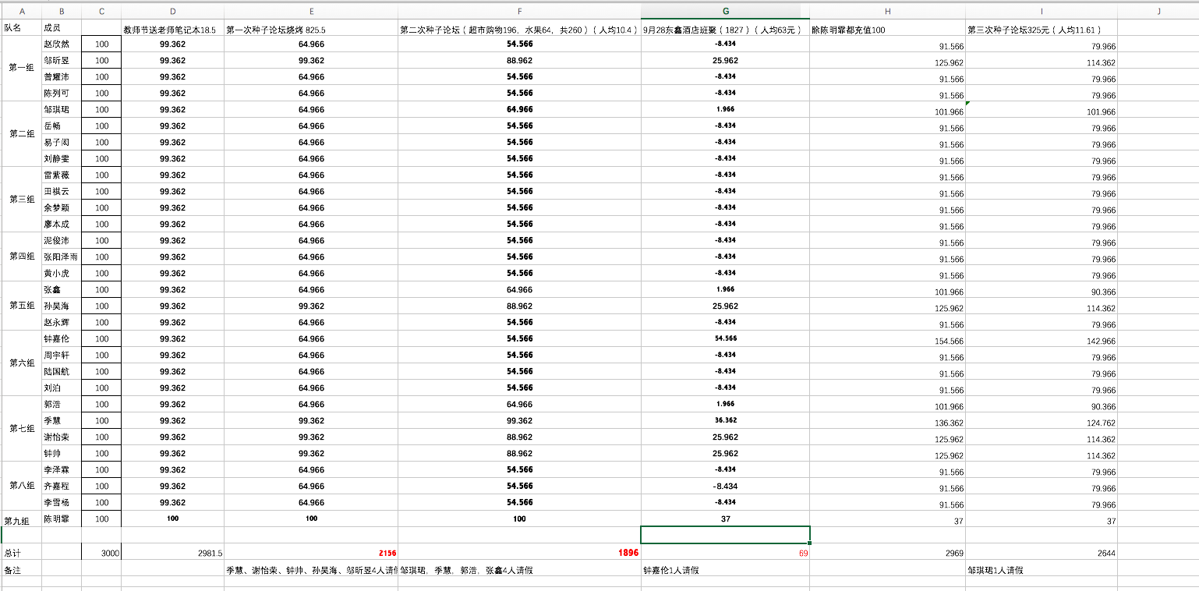
16种子班
1. 担任生活委员，负责收集班费和记录每次活动的开销；

